Slide 1
Защита информации с использованием USB-ключа
Выполнил:
студент группы ИВТВМбд-41
Захарычев Н.А

Slide 2
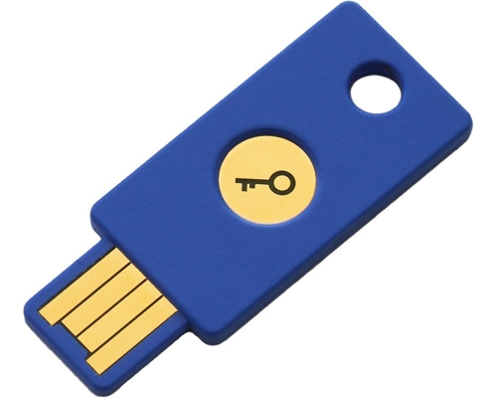

Что такое электронный ключ?
Электронный ключ (также аппаратный ключ, иногда донгл от англ. dongle) — аппаратное средство, предназначенное для защиты программного обеспечения (ПО) и данных от копирования, нелегального использования и несанкционированного распространения.

Slide 3
Основы ключа
Основой данной технологии является специализированная микросхема, либо защищённый от считывания микроконтроллер, имеющие уникальные для каждого ключа алгоритмы работы. Донглы также имеют защищённую энергонезависимую память небольшого объёма, более сложные устройства могут иметь встроенный криптопроцессор (для аппаратной реализации шифрующих алгоритмов), часы реального времени. Аппаратные ключи могут иметь различные форм-факторы, но чаще всего они подключаются к компьютеру через USB. Также встречаются с LPT- или PCMCIA-интерфейсами.

Slide 4
Принцип действия
Ключ присоединяется к определённому интерфейсу компьютера. Далее защищённая программа через специальный драйвер отправляет ему информацию, которая обрабатывается в соответствии с заданным алгоритмом и возвращается обратно. Если ответ ключа правильный, то программа продолжает свою работу. В противном случае она может выполнять определенные разработчиками действия, например, переключаться в демонстрационный режим, блокируя доступ к определённым функциям. Существуют специальные ключи, способные осуществлять лицензирования (ограничения числа работающих в сети копий программы) защищенного приложения по сети. В этом случае достаточно одного ключа на всю локальную сеть. Ключ устанавливается на любой рабочей станции или сервере сети. Защищенные приложения обращаются к ключу по локальной сети.

Slide 5


Предпосылки создания
Защита ПО от нелицензионного пользования увеличивает прибыль разработчика. На сегодняшний день существует несколько подходов к решению этой проблемы. Подавляющее большинство создателей ПО используют различные программные модули, контролирующие доступ пользователей с помощью ключей активации, серийных номеров и т. д. Такая защита является дешёвым решением и не может претендовать на надёжность. Интернет изобилует программами, позволяющими нелегально сгенерировать ключ активации (генераторы ключей) или заблокировать запрос на серийный номер/ключ активации (патчи, крэки).

Slide 6

Защита ПО с помощью электронного ключа. Комплект разработчика ПО
Донгл относят к аппаратным методам защиты ПО, однако современные электронные ключи часто определяются как мультиплатформенные аппаратно-программные инструментальные системы для защиты ПО. Дело в том, что помимо самого ключа компании, выпускающие электронные ключи, предоставляют SDK (Software Developer Kit — комплект разработчика ПО). В SDK входит все необходимое для начала использования представляемой технологии в собственных программных продуктах — средства разработки, полная техническая документация, поддержка различных операционных систем, детальные примеры, фрагменты кода, инструменты для автоматической защиты.

Slide 7
Технология защиты
Технология защиты от несанкционированного использования ПО построена на реализации запросов из исполняемого файла или динамической библиотеки. Вот некоторые характерные запросы:
проверка наличия подключения ключа;
считывание с ключа необходимых программе данных в качестве параметра запуска (используется, в основном, только при поиске подходящего ключа, но не для защиты);
запрос на расшифрование данных или исполняемого кода, необходимых для работы программы, зашифрованных при защите программы
запрос на расшифрование данных, зашифрованных ранее самой программой (позволяет отправлять каждый раз разные запросы к ключу и, тем самым, защититься от эмуляции библиотек API / самого ключа)
проверка целостности исполняемого кода путём сравнения его текущей контрольной суммы с оригинальной контрольной суммой, считываемой с ключа
запрос к встроенным в ключ часам реального времени (при их наличии; может осуществляться автоматически при ограничении времени работы аппаратных алгоритмов ключа по его внутреннему таймеру);

Slide 8
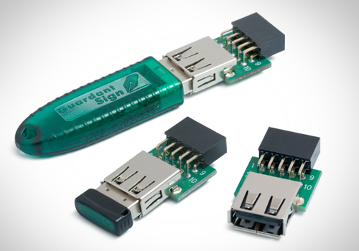
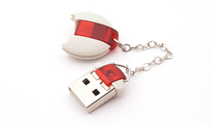
Современные ключи
Стоит отметить, что некоторые современные ключи (Guardant Code от Компании "Актив", LOCK от Astroma Ltd., Rockey6 Smart от Feitian, Senselock от Seculab) позволяют разработчику хранить собственные алгоритмы или даже отдельные части кода приложения (например, специфические алгоритмы разработчика, получающие на вход большое число параметров) и исполнять их в самом ключе на его собственном микропроцессоре. Помимо защиты ПО от нелегального использования такой подход позволяет защитить используемый в программе алгоритм от изучения, клонирования и использования в своих приложениях конкурентами.

Slide 9

Алгоритм ключа
Как следует из вышесказанного, «сердцем» электронного ключа является алгоритм преобразования (криптографический или другой). В современных ключах он реализован аппаратно — это практически исключает создание полного эмулятора ключа, так как ключ шифрования никогда не передается на выход донгла, что исключает возможность его перехвата.
Алгоритм шифрования может быть секретным или публичным. Секретные алгоритмы разрабатываются самим производителем средств защиты, в том числе и индивидуально для каждого заказчика.

Slide 10

Реализация защиты с помощью функций API
Для этого в SDK включены библиотеки для различных языков программирования, содержащие описание функциональности API для данного ключа. API представляет собой набор функций, предназначенных для обмена данными между приложением, системным драйвером (и сервером в случае сетевых ключей) и самим ключом. Умелое применение данного метода обеспечивает высокий уровень защищённости приложений. Нейтрализовать защиту, встроенную в приложение, достаточно трудно вследствие её уникальности и «размытости» в теле программы. Сама по себе необходимость изучения и модификации исполняемого кода защищенного приложения для обхода защиты является серьёзным препятствием к её взлому. Поэтому задачей разработчика защиты, в первую очередь, является защита от возможных автоматизированных методов взлома путём реализации собственной защиты с использованием API работы с ключами.

Slide 11
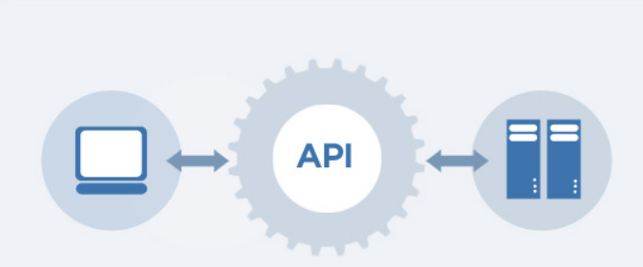
Обмен данными между программой и электронным ключом
Основным способом построения надёжной защиты является использование библиотеки API для работы с электронным ключом. Как правило, API поставляется в виде статической и динамической библиотеки.
Статические библиотеки, в отличие от динамических, присоединяются (линкуются) к исполняемой программе в процессе сборки. Их использование наиболее предпочтительно, т.к. исключает возможность простой подмены файла. Далее будем рассматривать защиту приложений, использующих именно статическую библиотеку.

Slide 12
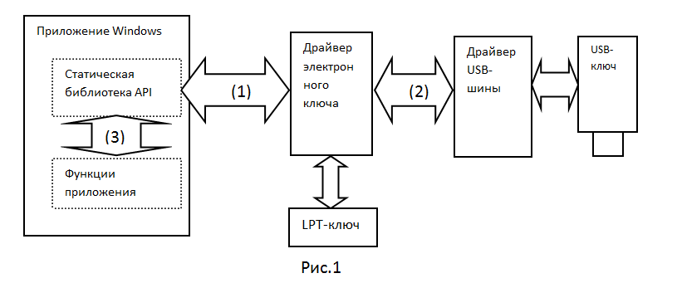
Обмен данными между программой и электронным ключом

Slide 13
Обход защиты
Задача злоумышленника — заставить защищённую программу работать в условиях отсутствия легального ключа, подсоединённого к компьютеру. Не вдаваясь очень глубоко в технические подробности, будем исходить из предположения, что у злоумышленника есть следующие возможности:
• перехватывать все обращения к ключу;
• протоколировать и анализировать эти обращения;
• посылать запросы к ключу и получать на них ответы;
• протоколировать и анализировать эти ответы;
• посылать ответы от имени ключа и др.
Такие широкие возможности противника можно объяснить тем, что он имеет доступ ко всем открытым интерфейсам, документации, драйверам и может их анализировать на практике с привлечением любых средств.

Slide 14
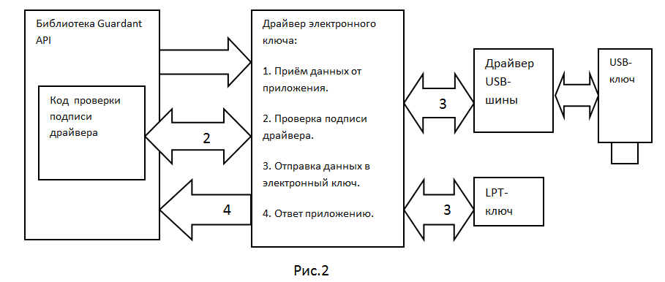
Атака на драйвер электронного ключа
Данный вид атаки является наиболее простым. Оригинальный драйвер электронного ключа заменяется на драйвер-эмулятор. Данные, передаваемые в ключ и возвращаемые обратно, перехватываются и сохраняются в файле на диске. Затем оригинальный ключ извлекается из компьютера и программа начинает взаимодействовать с эмулятором, продолжая искренне верить в то, что общается с ключом.

Slide 15
Атака на драйвер USB-шины
К сожалению, полностью избавиться от программных эмуляторов на уровне USB-шины, используя ключи с симметричной криптографией, невозможно. Тем не менее, хорошая защита, построенная на постоянном обмене с электронным ключом, может потребовать не один день для записи всех возможных посылок и ответов к ключу и сработать у нелегального пользователя в самый неподходящий момент. Взломанные программы, перестающие работать по непонятным причинам, лишь тому подтверждение.
Отдельно хочется упомянуть о защитах, когда разработчики ограничиваются простой проверкой наличия электронного ключа. Это грубая ошибка. Используя дизассемблер, “независимость” такой программе можно подарить за 15 минут.
В электронных ключах с асимметричной криптографией обмен данными между защищённой программой и электронным ключом шифруется на сеансовых ключах. По этой причине единственно возможным является третий вариант атаки.

Slide 16
Эмуляция ключа
При эмуляции никакого воздействия на код программы не происходит, и эмулятор, если его удается построить, просто повторяет все поведение реального ключа. Эмуляторы строятся на основе анализа перехваченных запросов приложения и ответов ключа на них. Они могут быть как табличными (содержать в себе все необходимые для работы программы ответы на запросы к электронному ключу), так и полными (полностью эмулируют работу ключа, так как взломщикам стал известен внутренний алгоритм работы).
Построить полный эмулятор современного электронного ключа — это достаточно трудоёмкий процесс, требующий большого количества времени и существенных инвестиций. Информации о полной эмуляции современных ключей Guardant не встречалось.

